Slide 1
○○○○学校
かけがえのない大切な命
～たばこ・お酒・シンナー
から自分の体を守ろう～
Notes:
○ 今日は、かけがえのない大切な命、ということで
たばこ、お酒、シンナーから自分の体を守ろうというタイトルで
お話をしたいと思います。

Slide 2
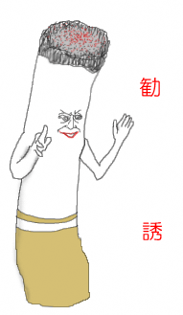
ぼくを吸うと、みんなの
体はどうなるかな？
知ってますか？
体のいろんなところに影響がでます！
えいきょう
Notes:
○ みなさんは、タバコの害について知っていますか？
○ ここにタバコくんがいますが、なんか言ってます。
「ぼくを吸うと、みんなの体はどうなるかな？」（声色を変えて）
みなさん、知ってる？（声をひろってみる）
○ 実は、体のいろんなところに影響がでます。

Slide 3
Notes:
○ この写真を見て下さい。
左はたばこを吸う前の血管の写真、右は吸った後の写真です。
吸う前に比べて血管が縮んで細くなって、見えなくなってしまっています。
○ 人間の体の中では血液が回っています。（循環）
血液が回ることで、体に必要な栄養をとどけていますが、
その血管が細くなったらどうなるでしょう。
（質問→答えを拾う）
○ そうですね、必要な栄養（酸素も含め）がとどかなくなりますね。
○ また、たばこを吸うと、写真のように血液の流れが悪くなって
しまうのに加えて、ニコチンやタール、一酸化炭素と呼ばれる物質が
体の中に入ってきてしまいます。

Slide 4
たばこを吸い始める年れいが若いほど、
がんなどの病気にかかりやすくなります。
また。たばこを吸い始めると、やめるのがむずかしくなります。
Notes:
○ では、たばこを吸っていい年は何歳か知っていますか。
（声を拾う）
そうですね、未成年は吸ってはいけませんね。
○ では、なぜ子供はたばこを吸ってはいけないんでしょうか。
○ このグラフを見て下さい。これは、たばこの吸い始めの年齢と
病気（がんと心臓病）の関係です。
14才までに吸っている人は、吸わない人の4倍以上も
がんでの死亡率が高くなります。
心臓病では10倍近くも心臓病での死亡率が高い
ことが、わかります。
○ そのほかにも、一酸化炭素の影響で運動に必要な
酸素が不足し、疲れやすくなったり、息苦しくなったりします。
また、たばこに含まれる、ニコチンという物質には、脳を興奮させる作用があり
依存性といって、吸い続けていないと気持ちが落ち着かなくなります。
○ 子どもの体は、まだできあがっていない成長の途中ですので、
大人よりも体への影響が大きく、深刻なものになります。
○ 法律で子供がたばこを吸ってはいけないと決められているのは
このような理由があるからです。

Slide 5
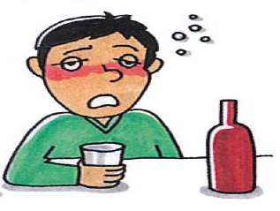
お酒をのみつづけると、どうなるの？
さけ
のう
ぞう
脳やかん臓の病気になる割合が高くなり、飲みたい気持ちがおさえられなくなったりします。
Notes:
○ はい、ではこの絵を見て下さい。何をしてますか。
（答えを拾う）
○ お酒を飲んでいますね。
なぜ、大人はお酒を飲むのでしょうか。
○ お酒を飲み続けるとどうなると思いますか。
○ お酒も飲み続けると、害があります。
○ お酒の害について、知っていますか？
（声を拾う）

Slide 6
Notes:
○ このようにお酒を飲み続けると、脳の病気やかん臓の病気、
急性アルコール中毒、胃の病気などになりやすくなります。
○ また、毎日たくさんのお酒をのみつづけると
飲みたい気持ちがおさえられなくなったりします。
（それをアルコール依存症といいます。）
（注意：必ずなるとは限りませんが、なりやすくなるを強調）

Slide 7
それから・・・
Notes:
○ それから、こんなことも起きます。
普段はやさしい人でもお酒を飲み過ぎる事によって乱暴な
人になることがあります。
いやですよね。いつも優しい人でいたいですね。

Slide 8
なぜ、子供はたばこを吸ったり、
お酒を飲んだりしては
いけないのですか？
子供がたばこを吸うことや、
お酒を飲むことは、
体の成長にとても悪い
影響があるので
法律で禁止されています。
えいきょう
ほうりつ
きんし
Notes:
○ なぜ、子供はたばこを吸ったり、酒を飲んだりしては
いけないと思いますか？
○ 実はお酒を飲み始める年齢が若いほど、体の負担が
大きかったり、やめることがむずかしくなります。
○ 子供がたばこを吸うことやお酒を飲むことは、特に体の成長に
とても悪い影響があるので法律で禁止されています。

Slide 9
シンナーって何？
せっちゃくざい
シンナーは、ペンキや接着剤を溶かすために使います。
それを、吸うとどうなるの？
ものを溶かす力が強いので、吸うことによって歯や骨がぼろぼろになり、脳がちぢんでしまうんです。
Notes:
○ それでは、みなさんは、シンナーって知っていますか？
○ シンナーはペンキや接着剤を溶かすために使うものです。
○ 仕事でシンナーを使う人は、健康を守るため、空気の入れ換え
をするようにしたり、長い時間続けてシンナーを使わないように
しています。
○ それを、吸うとどうなるとおもいますか？
○ ものを溶かす力が強いので、吸うことによって歯がぼろぼろに
なり、脳が縮んでしまうんです。（こわいですね）
○ それに、1回の乱用でも死に至ることもあります。

Slide 10
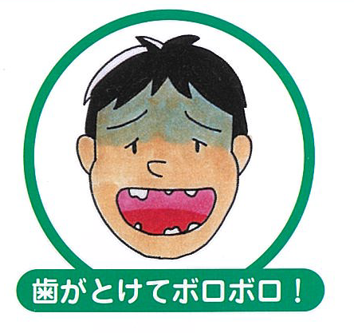
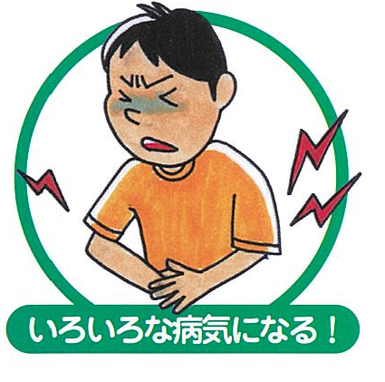
Notes:
○ シンナーのにおいを長い時間かいでいると、頭がくらくらしたり、
気持ちがわるくなったりします。人間の体の細胞や骨、脳などを
傷つけます。
○ （絵のように）歯がとけてボロボロになります。いろんな病気にもなります。

Slide 11
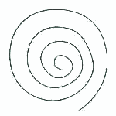
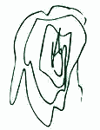
シンナーの乱用をしていない人が書いた円
シンナー乱用者が書いた円
Notes:
○これを見て下さい。左側の渦巻き、みなさんも書けますよね？
左のようなうずまきの絵が書ける人でも、シンナーの影響で
右の絵のように描けなくなってしまいます。
これは、シンナーによって、脳が縮むことなどにより、手が震えて普通に渦巻きが
書けなくなってしまっています。
○シンナーは脳を破壊してしまいます。ほんとにこわいものです。

Slide 12
シンナーの誤った使い方は
どんな影響があるのでしょうか？
あやま
えいきょう
心と体への影響が大きすぎる！
えいきょう
死に至ることもあるので、
法律で厳しく規制されています！
ほうりつ
きび
きせい
Notes:
○ では、また質問です。シンナーの乱用はどうしていけないと、思いますか？
（声を拾う）
○ そうだね、皆さんの心と体への影響が大きすぎます。
この先、長ーい人生に大きな影響を及ぼしてしまいます。
○ それから、死んでしまうこともある、法律でも厳しく罰せられて
います。

Slide 13
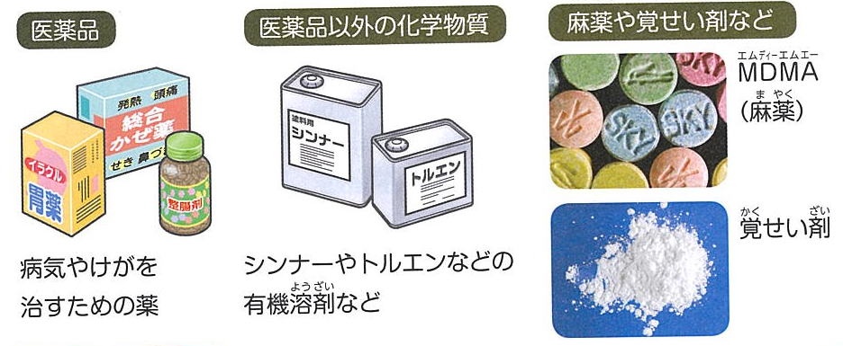
Notes:
○ それから、薬物乱用という言葉を聞いたことがありますか。
薬物乱用とは医薬品（おくすり）を医療以外の目的で使ったり、
シンナーなどの化学物質や麻薬や覚醒剤というような
ものを、一回でもしようした場合「薬物乱用」になります。
○ 薬物乱用や所持（つまり持っているだけで）法律で厳しく
罰せられます。

Slide 14
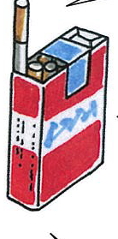
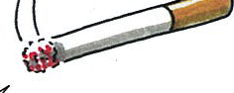
好奇心
ドラマやコマーシャルの影響？
こうきしん
いつだってやめられる、はず。
いろんなことが心配で、不安がなくなるかも。
「一回だけだから大丈夫さあ！」
Notes:
○ それでも、たばこ、お酒、シンナー体に悪いのになぜはじめるのでしょうか。
○ 好奇心かな？コマーシャルもあるね。
外国のたばこのパッケージは病気の写真が写っているものもあるよ。
日本のコマーシャルは気持ちよさそうなのが多いので、「体に悪くない」
と思わせるのが、落とし穴です。
○ それから、みんなやってるから、大丈夫さあ、一回だけだから・・・
たばこや、シンナーは依存性が高く（繰り返しつかいたくなる）なかなか
やめられないんだよね。困ったことに
○ 悩み事がたくさんあって、気持ちよくなるなら、やってみようかなぁなんて
なんの解決にもならないからね。
○ みなさんは、どう思いますか。たった一回の好奇心、違う好奇心にかえて
みない？

Slide 15
うまく、断るには！？
ことわ
正月だ、少し飲め
ジュースみたいだぜ。
ヒント
・いらない理由を言う
・他の人や法律にたよる
・断ることばをくりかえす
・その場を立ちさる
友達だったらいっしょにたばこぐらい吸えよ。
みんな、吸ってるよ。
Notes:
○ でも、私はやらないと思っていても、誰かに勧められることが
あると思います。
そんな時、どうしたらいいのかなあ。
○ みなさんの言葉で考えて。席の前後や左右の友達と
考えてみて下さい。４つの答え方を考えてみてください。
（時間をおいて、考えさせる）
○ では、先生が誘う、悪いやつをやりますから、答えてみて下さい
※ひとつひとつ質問する。グループの代表に大きな声で
（発表させる。担任の先生に声を拾ってもらう。）
○ 良い答えがたくさんありました。（いくつか紹介）
○ いいですか、必ず断って下さい。なぜならば

Slide 16
Notes:
○ あなた方は一人一人が大事な大事な命だからです。
体を壊したり、傷つけたりしてもいい人間なんていません。
自分の体は大事にするべきです。
○ 大人になったら、今よりももっと、楽しいことが待っています。
体が元気だったらもっと楽しい。楽しいと思うことは
一人一人違うと思いますが、自分なりの目標を持って
いろんな事に挑戦してみましょう。今のみなさんなら何でもできるよ。
いろんな事に挑戦してみて下さい。
○ それから、悩みがあったらゼッタイに一人で悩まないでね、
家族や、友人、先生に相談してみましょう。
○ 物事の考え方は前向き（ポジティブ）に考えましょう。
どうせ○○は禁止語です。
○ もう一度いいます、みなさんは、かけがえのない大事な
大事な命です。自分で自分の体に悪い物を入れて、
体を壊してはいけません。自分を大切にすること。
これが、私達の願いです。

